Slide 1
Varför och för vem spelar vi musik under matcher?
Spelare laddar innan is
Det är en bra fråga att ställa sig.
Se det som ett kretslopp med viss uppvärmning.
Spelarna taggar till i omklädningsrummet med egen musik, kanske inte alla lagen – men det bör ju fixas till! ;)
När spelarna kommer in på isen för uppvärmning så är det bra att spela musik som de taggar till av, dvs musik de gillar.
När matchen har börjat bör musiken skifta fokus till de som sitter på läktaren, publiken ska tända till av musiken under avblåsningarna. Därmed bör en blandning av olika musikgenrer spelas – men i princip gammal och ny hitmusik går alltid hem bland den breda massan.
Publiken taggar därmed till för att lyfta spelarna på isen
Mission Accomplished! 😃 🙌
Uppvärmn-ing spelare på is
Musik som får igång publiken
Publik som får igång spelarna
Spelare triggar publiken
Musik som lyfter publiken igen

Slide 2
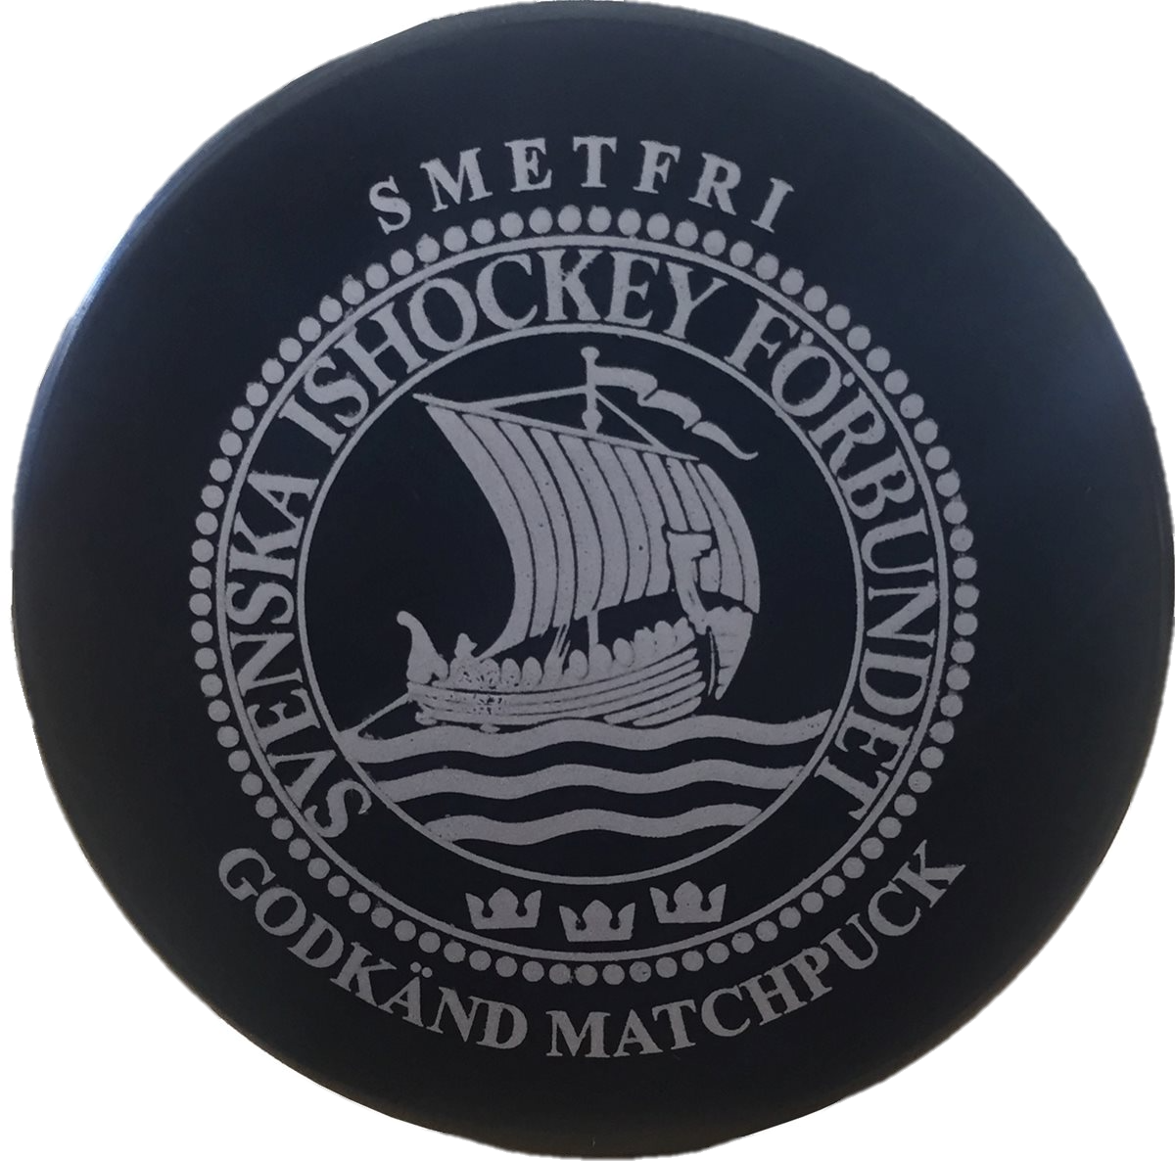
Hur gör man en snygg produktion?
Aldrig spela samma låt flera gånger
Starta låten i sticket eller liknande – rätt tid i låten
Starta rätt låt vid rätt tillfälle

Slide 3
Spotify – Pros and Cons
+ Har ”nästan allt” i musikväg
+ Enkelt att trycka på play
+ Suverän innan match – låt rulla på med övertoning tills det är dags att värma upp publiken innan spelarna kommer in på isen.
Enkelt att trycka på play – blir lätt upprepning av samma låt
Tar tid att hitta/hoppa mellan låtarna
Svårt att hitta var sticket ligger – även om man har skrivit ner minuter och sekunder in i låten. Man hamnar lätt fel i låten och får höra en tråkig brygga eller långt intro utan driv.

Slide 4
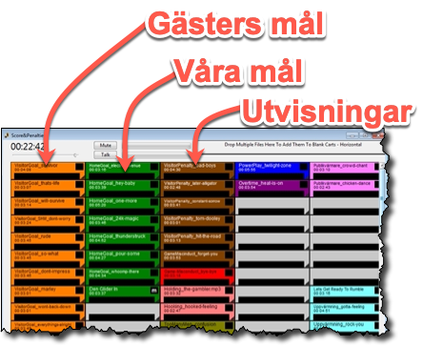
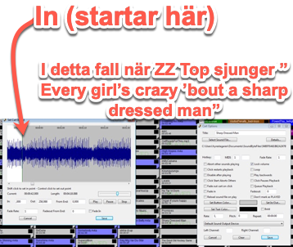
SoundByte – Pros and Cons
+ Enkelt att snabbt hitta rätt låt för rätt tillfälle
+ Inställd på att börja spela låten vid sticket – låta publiken digga loss från första sekund
+ Snabbt att hitta ny låt – även vid frekventa avblåsningar
Har inte ”all” musik
Kräver förarbete med varje låt när man importerar låten
Kan tros vara komplicerat – men är enkelt.

